Slide 1

DESAFÍO 1 ANÁLISIS EXPLORATORIO DE UN DATASET DE PRECIOS DE PROPIEDADES
Grupo 3
Maria Termignoni
Alan Tovar
Franco Tovar
Pablo Varela

Slide 2
Objetivo principal
Desarrollar un modelo de regresión que permita predecir el precio por metro cuadrado de una propiedad.
El objetivo final es que el modelo desarrollado sea utilizado como tasador automático a ser aplicados a las próximas propiedades que sean comercializadas por la empresa.

Slide 3
Análisis preliminar del Dataset
¿Cómo está compuesto?
Dimensión del dataset, entender los registros, verificar valores nulos (NaN).
¿Qué columnas tiene?
Entender qué información almacena cada variable
¿Qué tipo de dato contiene cada columna?
Detectar a primera vista errores en registros

Slide 4
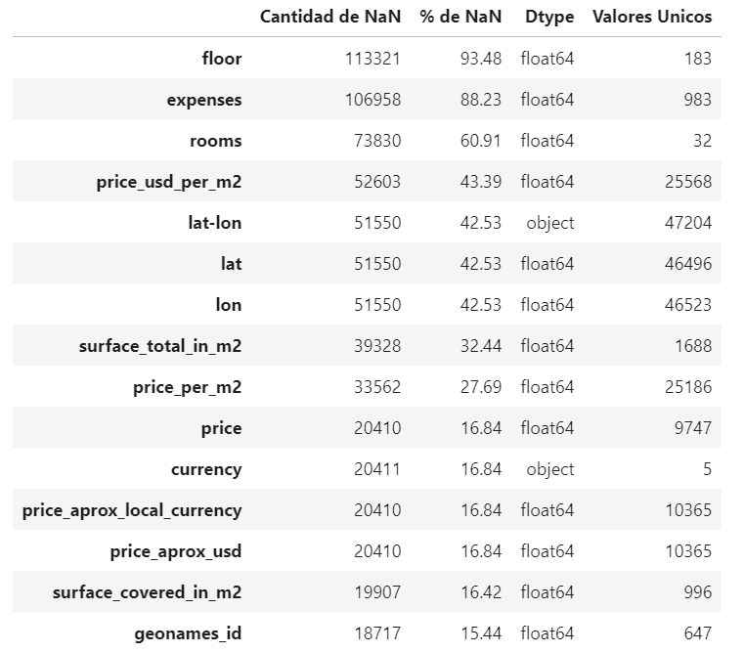
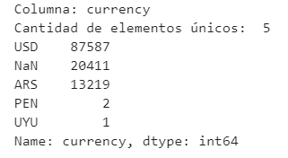
Creación de funciones de análisis

Slide 5
Análisis
Algunas columnas eran redundantes o contienen un único valor (caso de “Sell” o “Argentina”).
Columnas Lat y Lon tiene el mismo contenido que lat-lon
Tipos de propiedades: 4 tipos
Moneda: fundamentalmente pesos argentinos y dólares
Piso: valores erróneos (mayores a 54)
Propiedades aptas hotel o casonas “ensucian” campo “rooms”.

Slide 6
Imputación de valores de precio por metro cuadrado
Agrupar por provincia y tipo de propiedad.
Vemos que algunas grupos poseen muy poca cantidad de registros.
Nueva categoría por centro urbano: Capital Federal, Buenos Aires zona Norte, Buenos Aires zona Sur, Buenos Aires zons Oeste, Buenos Aires Interior, Buenos Aires Costa Atlántica, Córdoba, Santa Fé, Mendoza.
Verificamos que las distribuciones son aproximadamente normales, por lo tanto imputamos por la media.
Eliminamos valores outliers POR GRUPO.
Imputamos por la media de la variable precio por metro cuadrado agrupada por centro urbano.

Slide 7
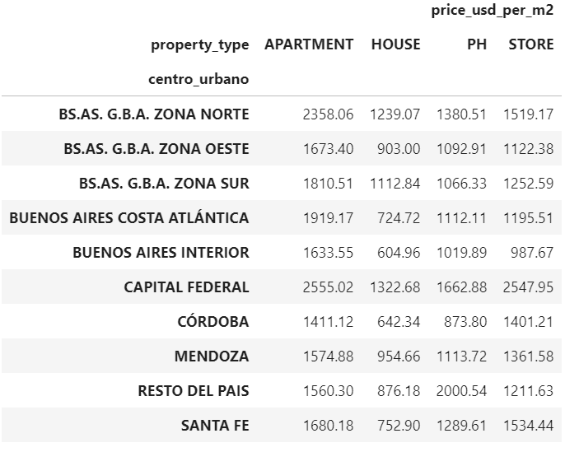
Precio por m2 agrupado por Centro Urbano

Slide 8
Imputacion extrayendo información de otras columnas
Mediante regex, utilizado las columna title y description podemos extraer
información de los rooms, floor, ambientes, etc.
Por ejemplo en rooms había 73.830 valores NaN de los cuales luego de la
imputación nos quedaron 71.087 valores NaN

Slide 9
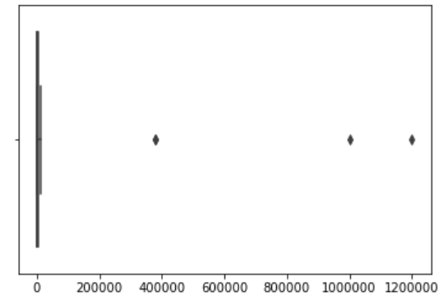
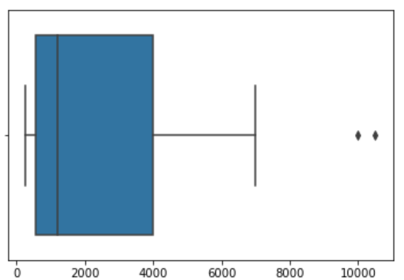
Análisis particular: expensas
Al agrupar por centro urbano y expensas vemos que Mendoza tiene una media de más de $100.000 en expensas.
Aplicamos análisis de outliers.

Slide 10
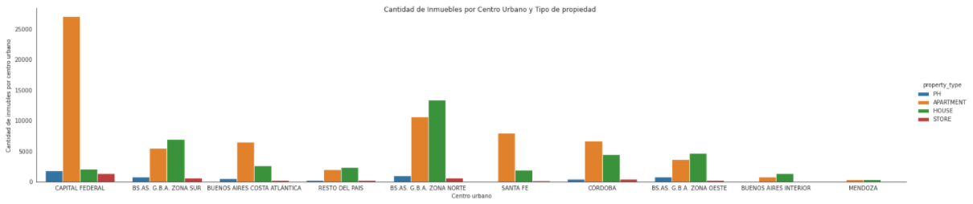
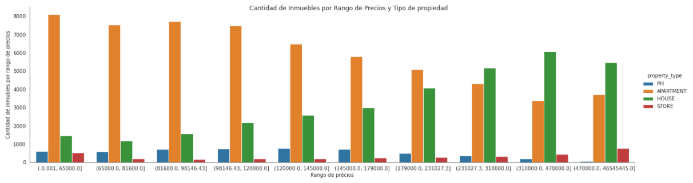
Algunos gráficos…

Slide 11
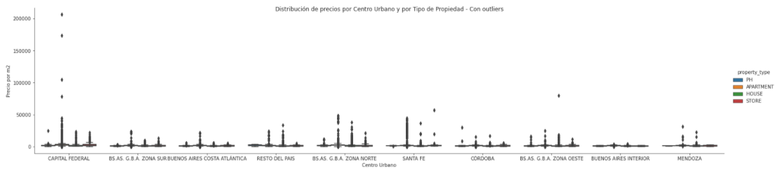
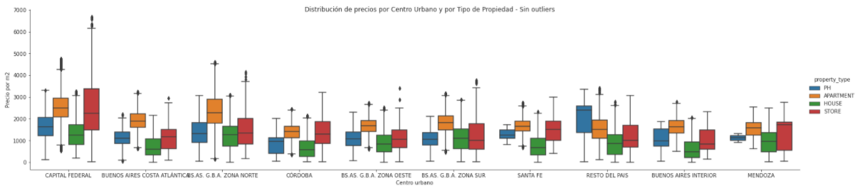

Slide 12
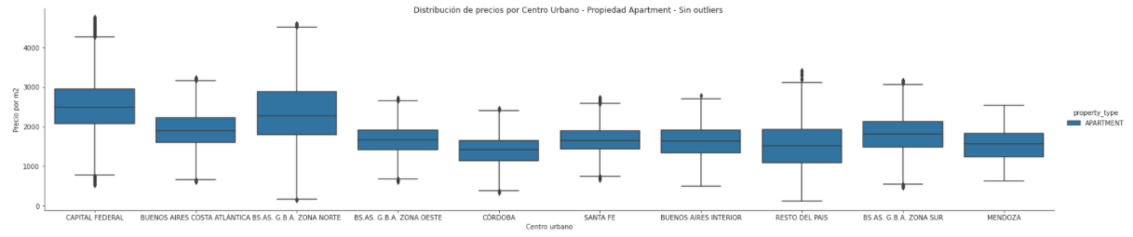
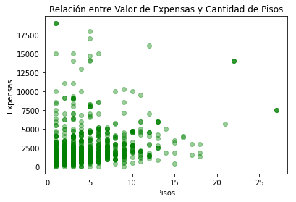
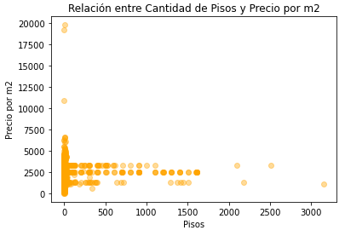

Slide 13
CONCLUSIONES
El dataset está compuesto mayormente por propiedades del tipo “apartment” (departamentos)
Capital Federal concentra la mayor cantidad de propiedades del dataset.
Vemos que la proporción de departamentos en Capital Federal con respecto a los demás tipos es muy alta.
El valor del metro cuadrado más alto del país se evidencia en Capital Federal.
Con respecto a los rangos de precios de las propiedades vemos que a medida que sube el precio disminuye la proporción de departamentos y aumenta la de casas y “stores”.
No encontramos relación entre el piso del departamento y el precio por metro cuadrado o valor de expensas.
No encontramos relación entre precio del metro cuadrado y la cantidad de habitaciones de la propiedad.

Slide 14
¡GRACIAS!

